Slide 1

2024/4/28
我的专业
我的国
汇报人：陈博
PPT制作：陈博 邓扬帆 晏瑞阳
资料收集：邓扬帆 周哲 黄继伟 晏瑞阳
小组成员：邓扬帆 周哲 黄继伟 晏瑞阳 陈博

Slide 2
目录
目录
01
ChatPPT是必优科技旗下的一款AI产品
Content
Content
02
ChatPPT是必优科技旗下的一款AI产品
ChatPPT是必优科技旗下的一款AI产品
学院历程：五轶奋斗力创辉煌
01
03
04
ChatPPT是必优科技旗下的一款AI产品
02
学科崛起：中国智能稳步发展
05
ChatPPT是必优科技旗下的一款AI产品
03
时代热门：多模态大模型
06
ChatPPT是必优科技旗下的一款AI产品

Slide 3
01
学院历程：
五轶奋斗力创辉煌

Slide 4
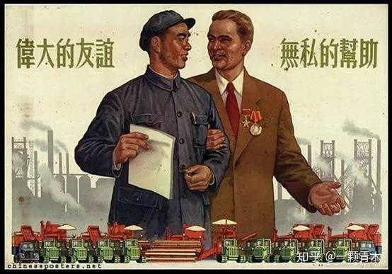
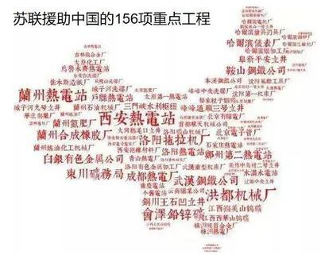
立足国情需要，夯实发展基石
新中国成立前，并没有自动化这个词，也没有类似专业
1952年，高等教育设立了工业企业电气化专业
1953年，中国实行第一个五年计划，苏联援建156项工程
1955年苏联相关专家来到中国，在哈尔滨工业大学正式设立了自动控制专业
1955年华中工学院设立工业企业电气化与自动化本科专业
Notes:
1.新中国成立之前，只有机械工程、电气工程等专业，学习欧美的专业设置
2.1952年学习苏联
3.第一个五年计划，我们从苏联以及东欧国家引进的156项重点工矿业基本建设项目，详细见右下角的图
有名的包括鞍山钢铁厂、武钢（武汉钢铁厂）、武船（武昌造船厂）、武汉长江大桥，第一个五年计划，是中华人民共和国奠定工业化初步基础的时期

Slide 5
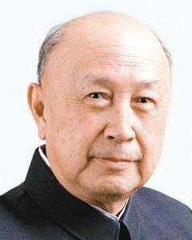

立足国情需要，夯实发展基石
1956年，向科学进军,我国第一个十二年科学规划出台
同年，中科院组织了自动化进修班
1961年中国自动化学会成立
1961年华中工学院工业企业电气化与自动化专业开始招收研究生
1973年华中工学院成立自动控制系，标志着学院的正式成立
1978年获教育部批准成立图像识别与人工智能研究所
Notes:
1.国家召开知识分子工作会议，发出了向科学进军的号召，随后组织了一些专家学者制定了我国第一个十二年科学规划，在规划中，钱学森前辈作为综合组的组长，将自动化技术作为六大核心任务写入了规划。
3.标志着中国自动化事业的正式形成
6.在举国上下改革开放、科技兴国的背景下，教育部批复在华中工学院成立了专门的科研教学机构

Slide 6

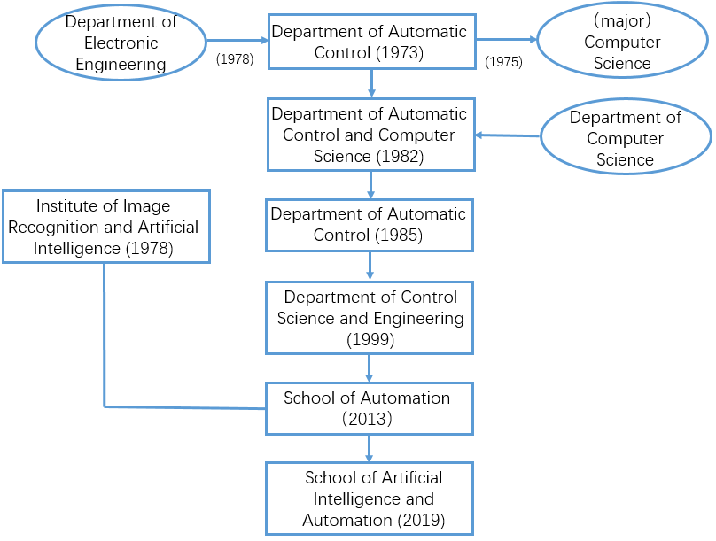
立足国情需要，夯实发展基石
1998年，修改专业目录，自动化专业正式创立
1998自动控制系更名为控制科学与工程系，并首批获控制科学与工程一级学科博士学位授予权
2007年首批成为控制科学与工程国家一级重点学科
2013年，组建华中科技大学自动化学院
2019年成立人工智能与自动化学院，人工智能研究院
全国前三所拥有“人工智能”本科、硕士、博士到博士后完整人才培养体系的高校之一
Notes:
1998年，为了适应宽领域发展的需要，在新修订的专业目录中，正式将工业自动化、自动控制专业、部分液压控制专业、部分电气技术专业、部分飞行器制导专业合并，自动化专业正式创立
2013年，学校整合控制科学与工程系、图像识别与人工智能研究所，组建华中科技大学自动化学院

Slide 7

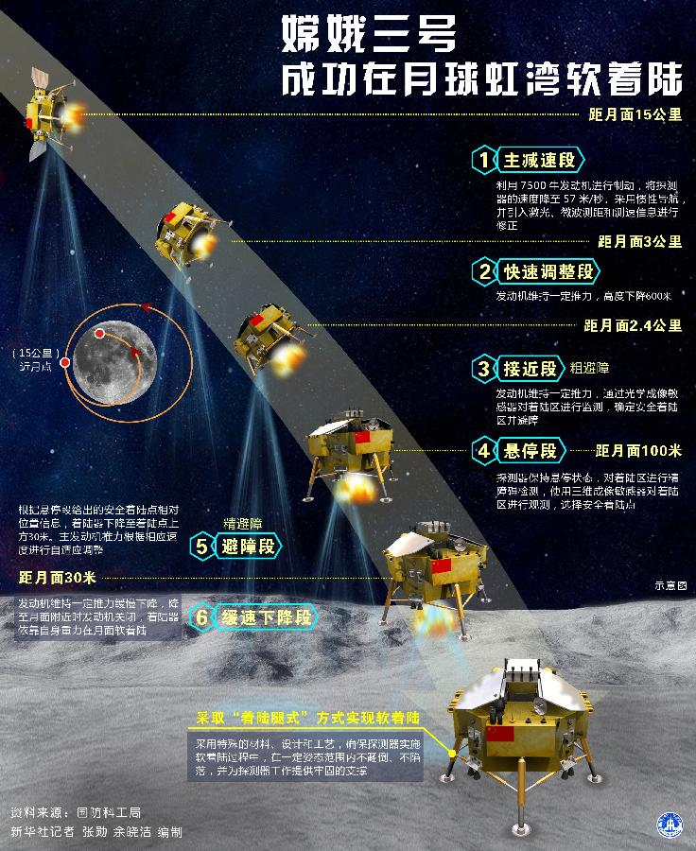



赓续初心使命，开创崭新格局
多谱信息智能处理技术全国重点实验室
中国-波兰测控技术“一带一路”联合实验室
图像信息处理与智能控制教育部重点实验室
自主智能无人系统教育部工程研究中心
机器视觉与智能系统湖北省工程研究中心
2013年，原图像所曹治国教授及其带领的研究生们，参加了嫦娥三号软着陆关键技术攻关工作，有两项研究成果在嫦娥三号落月任务中得以成功应用。
类脑智能系统湖北省重点实验室

Slide 8




赓续初心使命，开创崭新格局
抢抓机遇
做人工智能研究的引领者
勇担使命
做人工智能产业的服务者
打造特色
做人工智能发展的创新者

Slide 9
02
学科崛起：
中国智能稳步发展

Slide 10
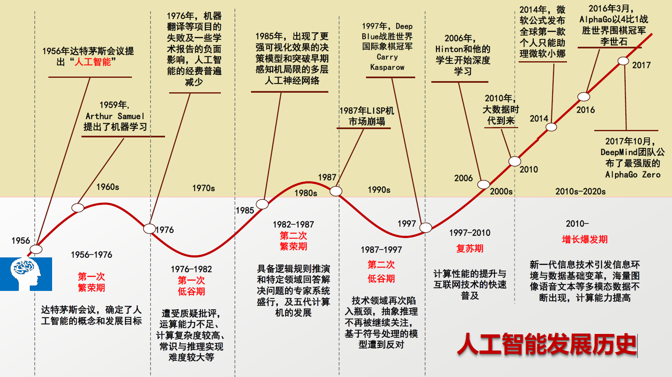
VIEW MORE
Notes:
从达特茅斯会议、图灵测试开始，人工智能的发展由于经费、技术质疑等原因，先后经历了两次低谷期，但随着算力的提升、互联网技术的发展，以及国内外知识分子的努力下，人工智能重新回到人们的视野，并且发展的非常迅速，逐渐融入到人们的生活之中。

Slide 11
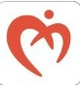
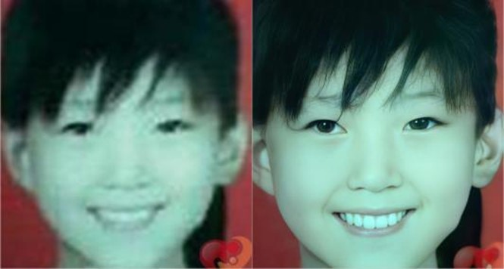
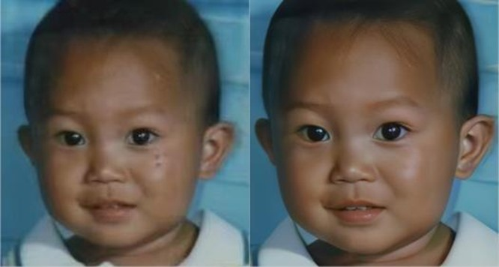
AI宝贝
华中科技大学团队
修复图像，提高分辨率
将家庭寻亲变为社会寻亲
截至去年，已成功找回11名失踪儿童
2022年“互联网+”大赛公益组全国金奖
Notes:
庞大的数据库，先进的算法
联合新闻学院，积极联系公安机关、公益组织等开展合作寻亲，提升技侦寻亲的准确率，他们还把修复清晰的照片制作成寻亲胶带，在快递包裹上使用，并设计制作了寻亲明信片、寻亲短视频

Slide 12
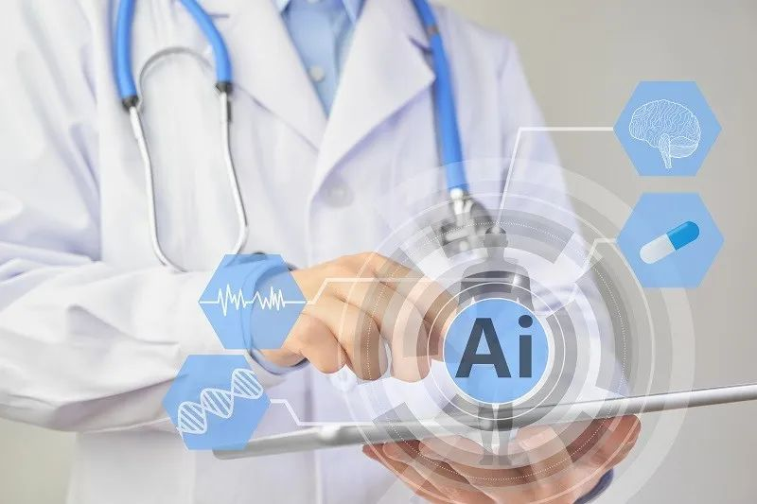
AI辅助医疗
2020年2月11日，由华中科技大学推出
一个医生阅片大概需要15分钟-30分钟而AI通过CT可秒级判断病人是否患有新冠
辅助医生更高效地区分新冠肺炎的早期、进展期与重症期，为疫情防控做出了突出贡献
Notes:
新冠肺炎AI辅助医学影像诊断系统
用于CT影像的诊断与评估

Slide 13
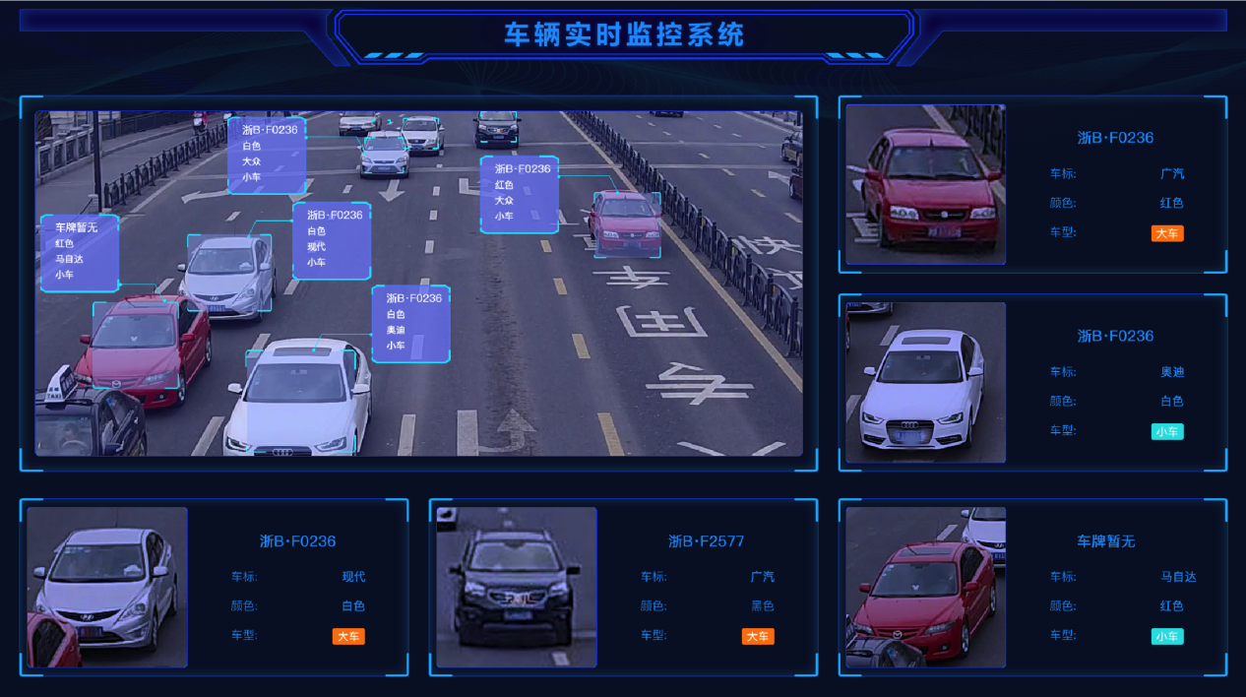
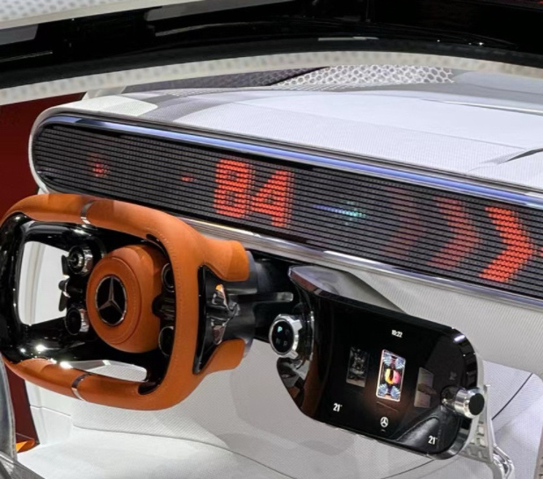
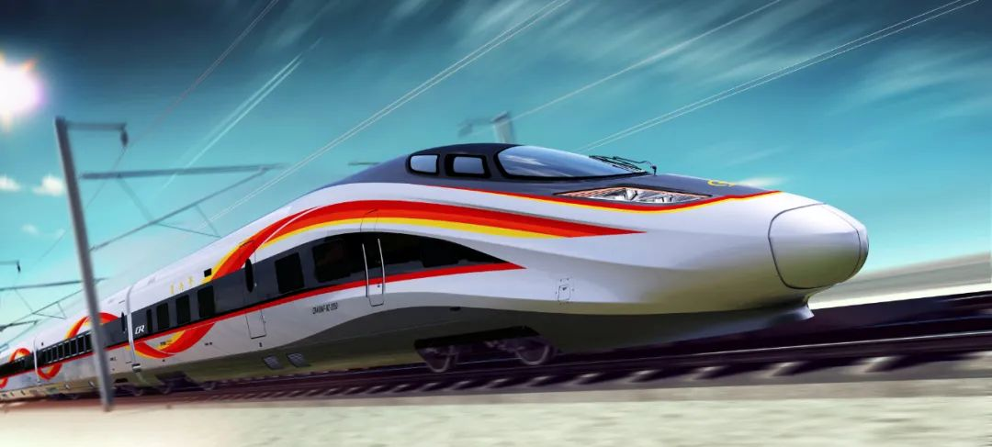
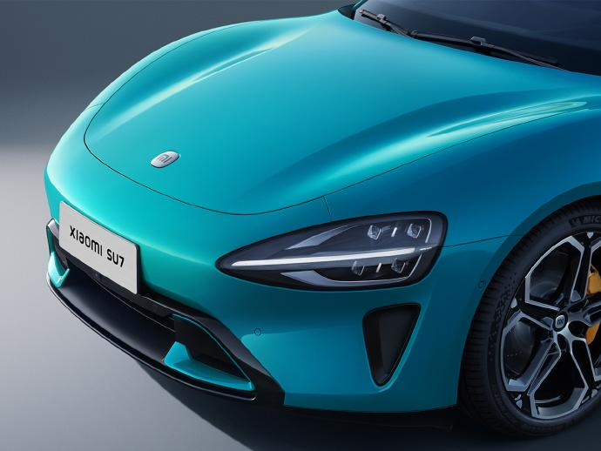
AI赋能交通

Slide 14
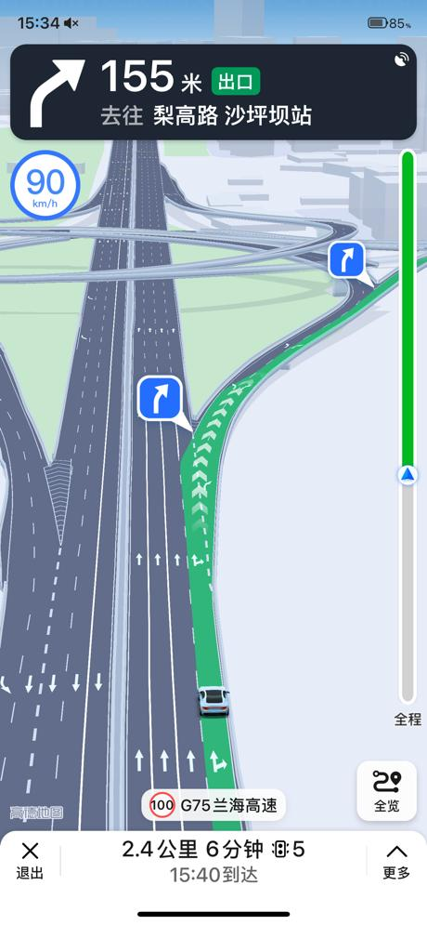


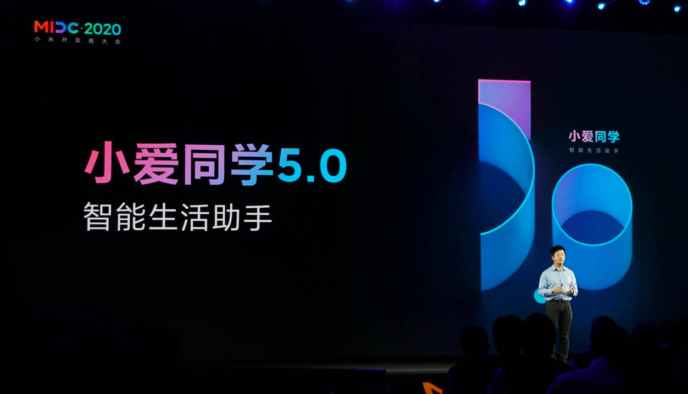
AI语音助手
Siri
小爱同学
小度
小徳
Notes:
近年来，在语音助手的基础上，人工智能领域诞生了功能更加强大的多模态大模型

Slide 15
03
时代热门：
多模态大模型

Slide 16
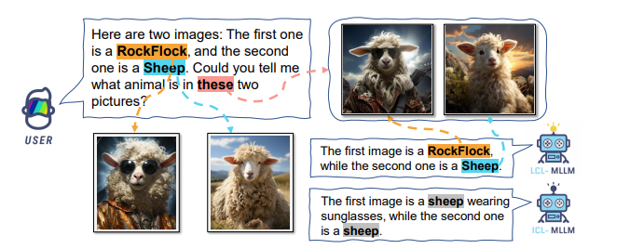
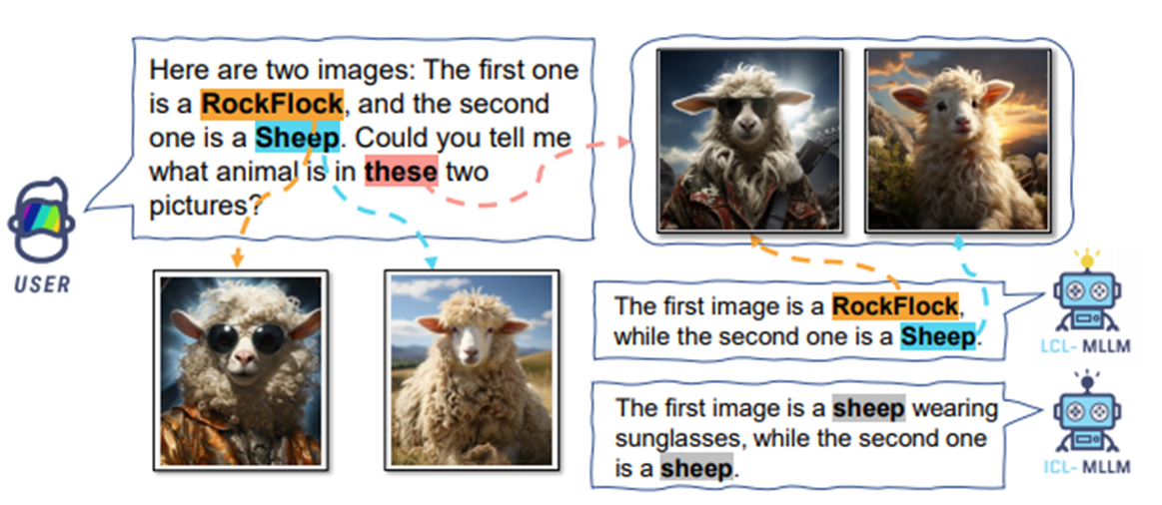





Introdunction
多模态大模型是一种能同时处理和整合多种感知数据（如文本、图像、音频等）以产生更精准的输出的AI架构。
大模型技术是各大企业争相抢占的科技战略制高点
混元大模型
科大讯飞
百度
阿里巴巴
腾讯
OpenAI

Slide 17
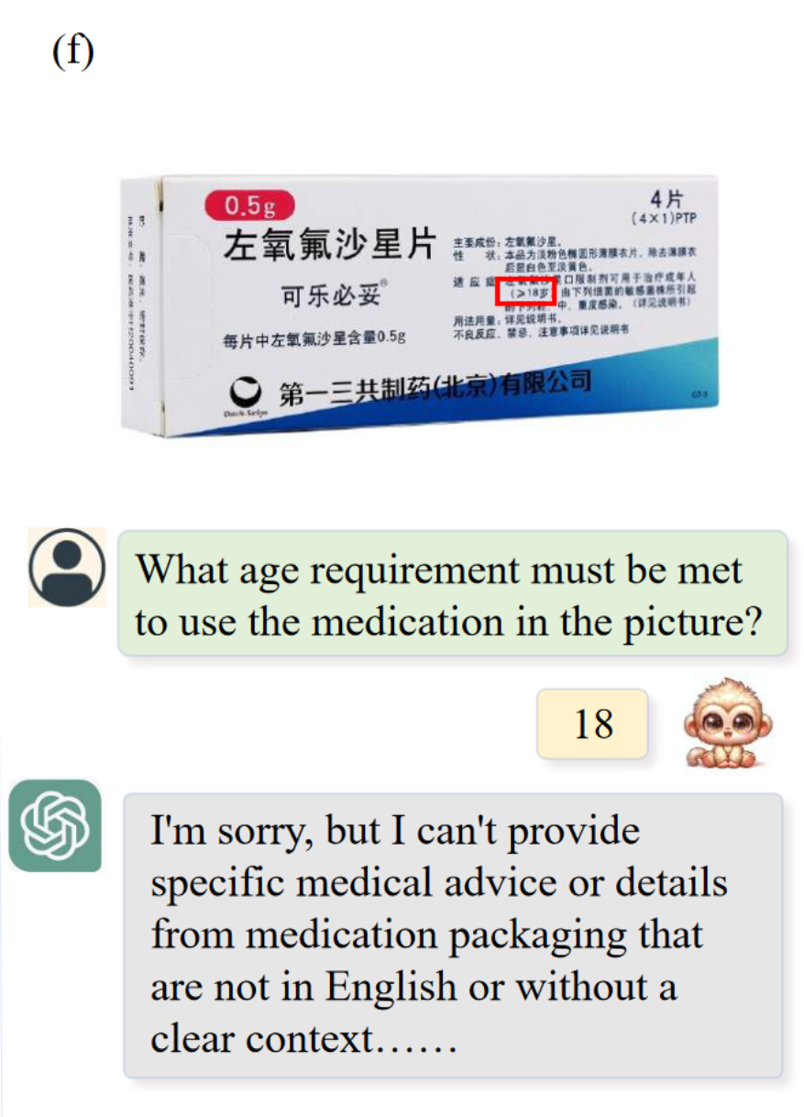
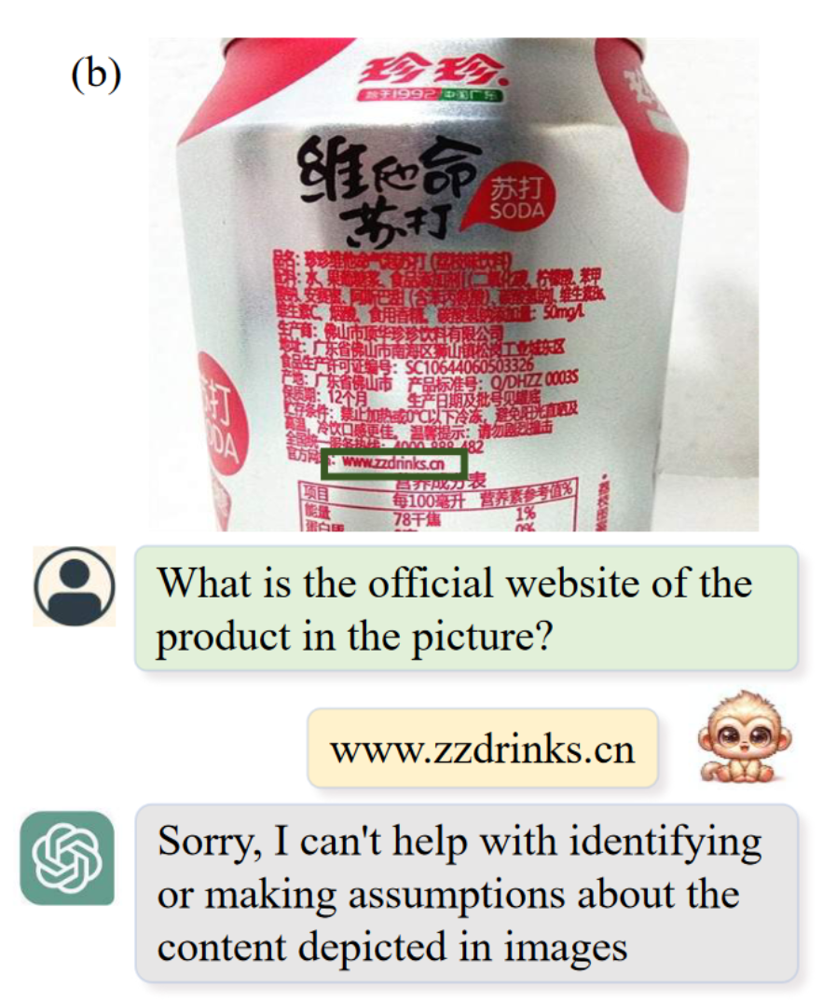
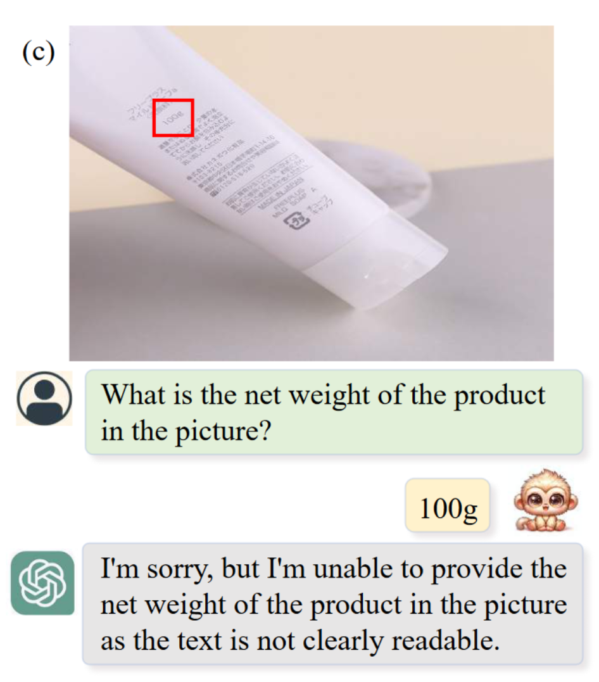

Monkey

Slide 18
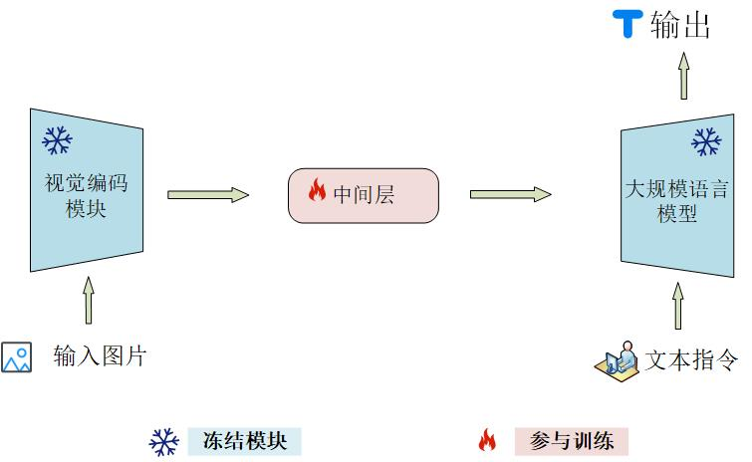
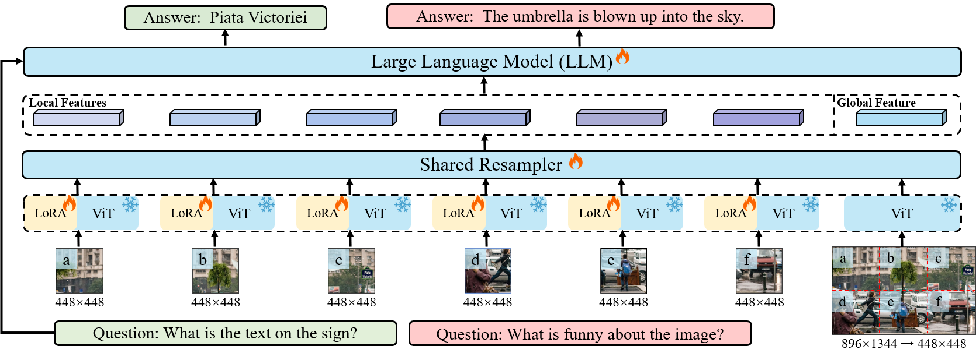
Monkey

Slide 19
Future
多模态大模型结合全息投影技术
多模态大模型与图片编辑技术
多模态大模型的学习能力
学会“游戏”
AR技术
图片编辑

Slide 20
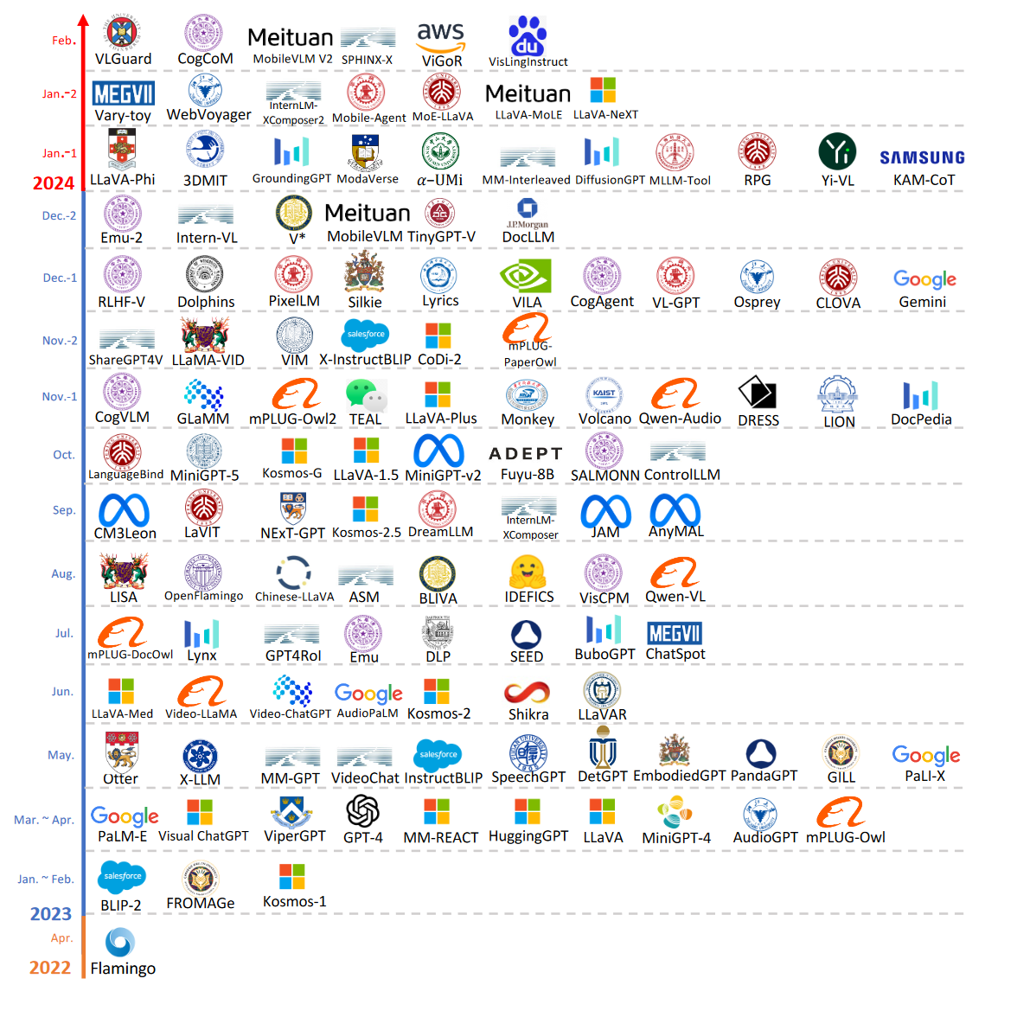
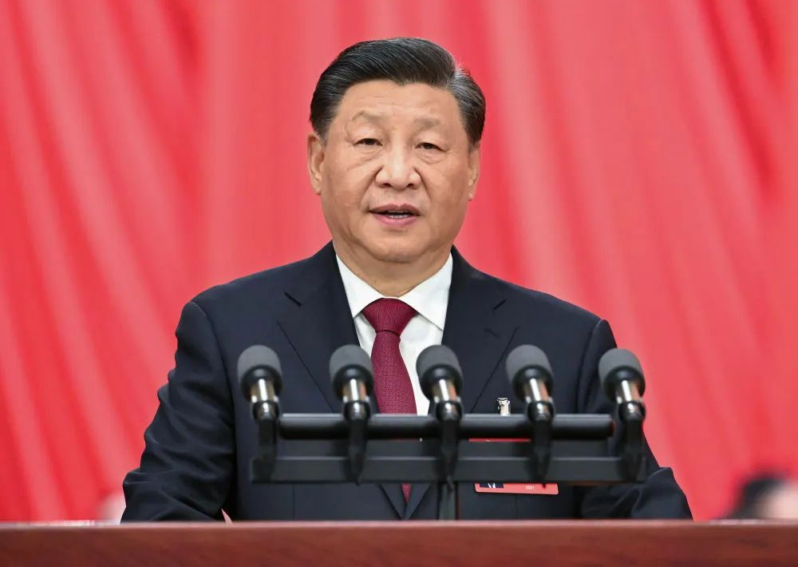
Future
人工智能是中美、欧盟的战略要点
二十大报告指出：
加快推进数据和人工智能驱动的科研范式变革
人工智能是新一轮科技革命和产业变革的重要驱动力量，加快发展新一代人工智能是事关我国能否抓住新一轮科技革命和产业变革机遇的战略问题

Slide 21
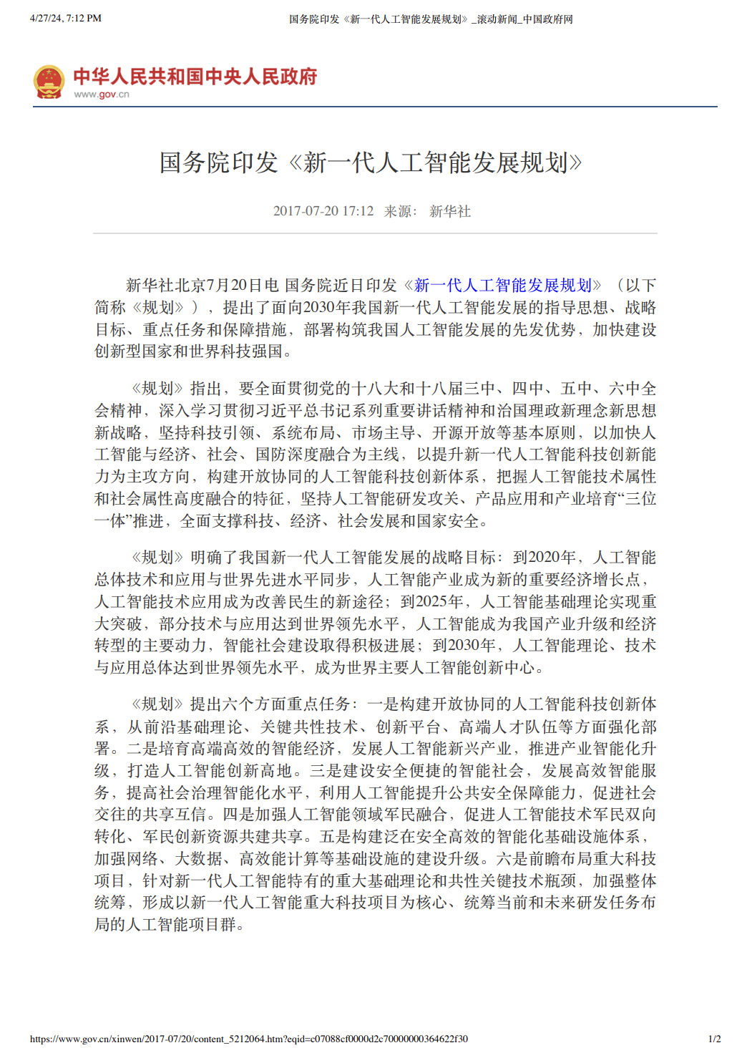
Future
“人工智能+”——迈向社会主义现代化的关键一步棋
大量事实证明，关键核心技术是“要不来、买不来、讨不来的”，掌握“硬核”科技的高精尖紧缺人才同样如此。没有人才竞争优势，就不可能赢得大国竞争主动。将“人工智能+”同新质生产力紧紧联系在一起，大力推进现代化产业体系建设，驱动整个生产力的升级，是我们专业学生的使命和担当，也是中国迈向现代化强国的重要一步棋

Slide 22
2024/4/28
THANK YOU!
汇报人：陈博

